Slide 1


SỬ DỤNG THUỐC MOLNUPIRAVIR TRONG ĐIỀU TRỊ BỆNH NHÂN COVID-19 THỂ NHẸ TẠI VIỆT NAM
PGS.TS. Nguyễn Viết Nhung
Bệnh viện Phổi Trung ương

Slide 2
NỘI DUNG
Bối cảnh
Nghiên cứu thử nghiệm lâm sàng
Chương trình điều trị có kiểm soát tại cộng đồng
Định hướng tiếp theo

Slide 3
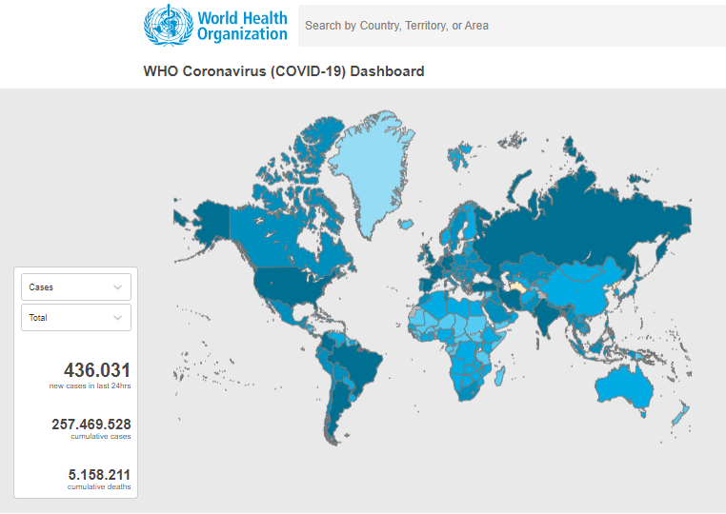
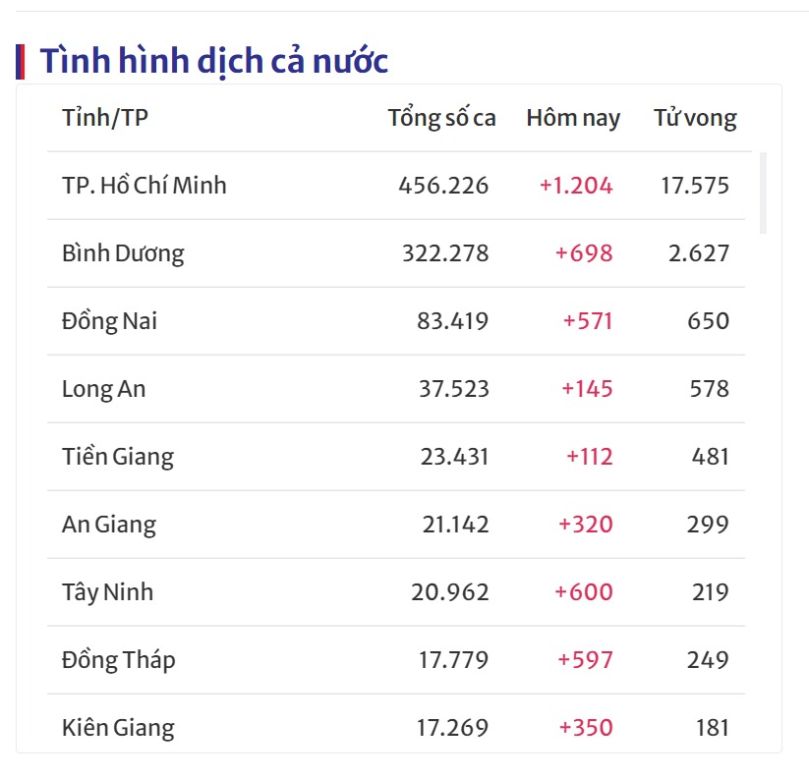
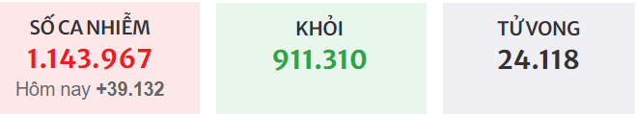
BỐI CẢNH
Số liệu toàn cầu tính tới 23/11/2021 có 257.469.528 ca Covid-19, trong đó có 5.158.211 ca tử vong

Slide 4
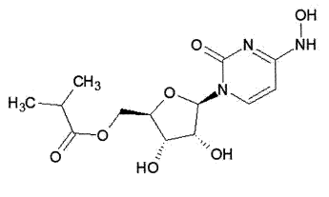
Thuốc Molnupiravir
BỐI CẢNH
Nhiễm bệnh
GĐ sớm
GĐ muộn
Đây là một tiền chất của dẫn xuất nucleoside N4- hydroxycytidine (NHC)
Molnupiravir tạo ra các lỗi trong quá trình sao chép RNA của vi rút SARS-CoV-2 → ức chế sự nhân lên của virus
Phá vỡ biểu mô phế nang
Phá vỡ nội mô mao mạch
Cơn bão Cytokin
Giảm bạch cầu
Rối loạn đông máu
Rối loạn chức năng đa tạng
Notes:
Molnupiravir là thuốc tạo ra các lỗi trong quá trình sao chép RNA của virus Covid, làm ức chế sự nhân lên của virus.

Slide 5
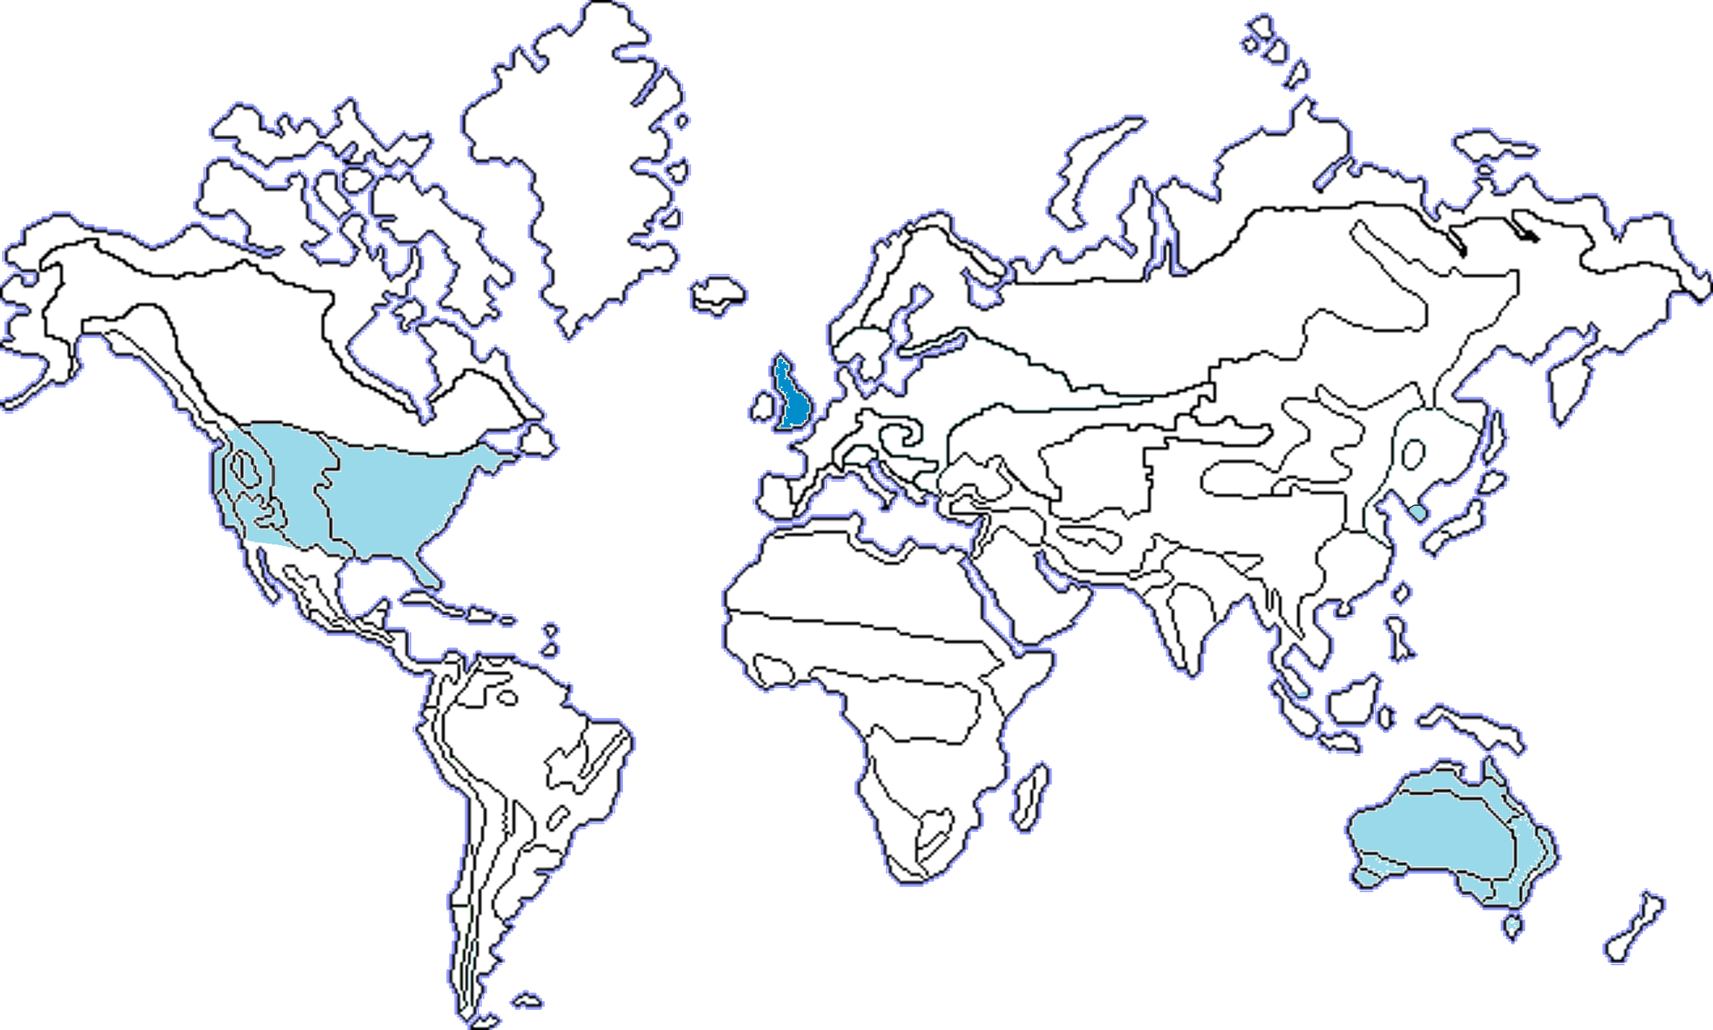
Tình hình phê duyệt Molnupiravir trên thế giới
BỐI CẢNH
Anh
Mỹ
(đã tiêu thụ 1,7 triệu liều)
Hàn Quốc
Đã phê duyệt
Singapore
Đang chờ phê duyệt
Úc

Slide 6
NỘI DUNG
NGHIÊN CỨU THỬ NGHIỆM LÂM SÀNG
Pha 2 – Pha 3

Slide 7
GIỚI THIỆU NGHIÊN CỨU THỬ NGHIỆM LÂM SÀNG
VIN-MOL-001
Thử nghiệm lâm sàng pha 2/3, ngẫu nhiên, nhãn mở nhằm đánh giá tính an toàn và hiệu quả của Molnupiravir 800mg/lần dùng 2 lần/ngày kết hợp điều trị tiêu chuẩn (SOC) so sánh với điều trị tiêu chuẩn đơn thuần ở bệnh nhân nhiễm COVID -19 được xác định bằng kỹ thuật RT-PCR, mức độ nhẹ.
Là thử nghiệm lâm sàng Pha 2/3 rút gọn, tiến hành bắc cầu để phục vụ cho mục đích xin cấp phép sử dụng Molnupiravir khẩn cấp ở Việt Nam.
Nhóm 1: Dùng thuốc Molnupiravir + Điều trị tiêu chuẩn theo hướng dẫn của BYT
Viên nang Molnupiravir 800mg/lần (viên 200 mg x 4 viên/lần), uống 2 lần/ngày, 1h trước bữa ăn
Nhóm 2: Điều trị tiêu chuẩn theo hướng dẫn của BYT
Phát thuốc hàng ngày để đảm bảo điều kiện bảo quản thuốc.

Slide 8
THIẾT KẾ NGHIÊN CỨU
VIN-MOL-001
Đối tượng nghiên cứu: Bệnh nhân Covid-19 không triệu chứng hoặc đánh giá lâm sàng mức độ nhẹ (viêm đường hô hấp trên cấp tính, không có dấu hiệu viêm phổi hoặc thiếu oxy, SpO2 ≥96% khi thở khí trời)
Cỡ mẫu:
Pha 2: 160 bệnh nhân: 80 BN nhóm Molnupiravir + SOC, 80 BN nhóm SOC
Pha 3: 300 bệnh nhân: 200 BN nhóm Molnupiravir + SOC, 100 BN nhóm SOC
Mục tiêu nghiên cứu: Đánh giá tính an toàn và hiệu quả của Molnupiravir kết hợp với điều trị tiêu chuẩn so với điều trị tiêu chuẩn đơn thuần ở bệnh nhân Covid-19 mức độ nhẹ

Slide 9
QUY TRÌNH NGHIÊN CỨU
VIN-MOL-001
Điều trị Molnupiravir 800mg/lần x 2 lần/ ngày + SOC
Phân nhóm ngẫu nhiên
Sàng lọc
Theo dõi và đánh giá
SOC
1 ngày
5 ngày
Ngày 5(+1)
Ngày 10(+1)
Ngày 14(+1)
RT-PCR

Slide 10
KẾT QUẢ SƠ BỘ
VIN-MOL-001
Thu tuyển
Đánh giá tiêu chuẩn tuyển chọn (n=585)
Loại (n=127)
Rút đồng thuận: 7 BN
Không thỏa tiêu chuẩn: 120
Phân nhóm ngẫu nhiên (n=458)
Phân nhóm
Nhóm điều trị tiêu chuẩn kết hợp Molnupiravir
(n=278)
Rút khỏi nghiên cứu: 5
Nhóm điều trị tiêu chuẩn
(n=180)
Rút khỏi nghiên cứu: 8

Slide 11
KẾT QUẢ SƠ BỘ
VIN-MOL-001
p=0,41
p=0,99
p=0,56
p=0,02
p=0,98
p=0,02
RT-PCR âm tính hoặc CT>30 sau điều trị
Mức độ cải thiệu dấu hiệu sinh tồn sau 5 ngày điều trị

Slide 12
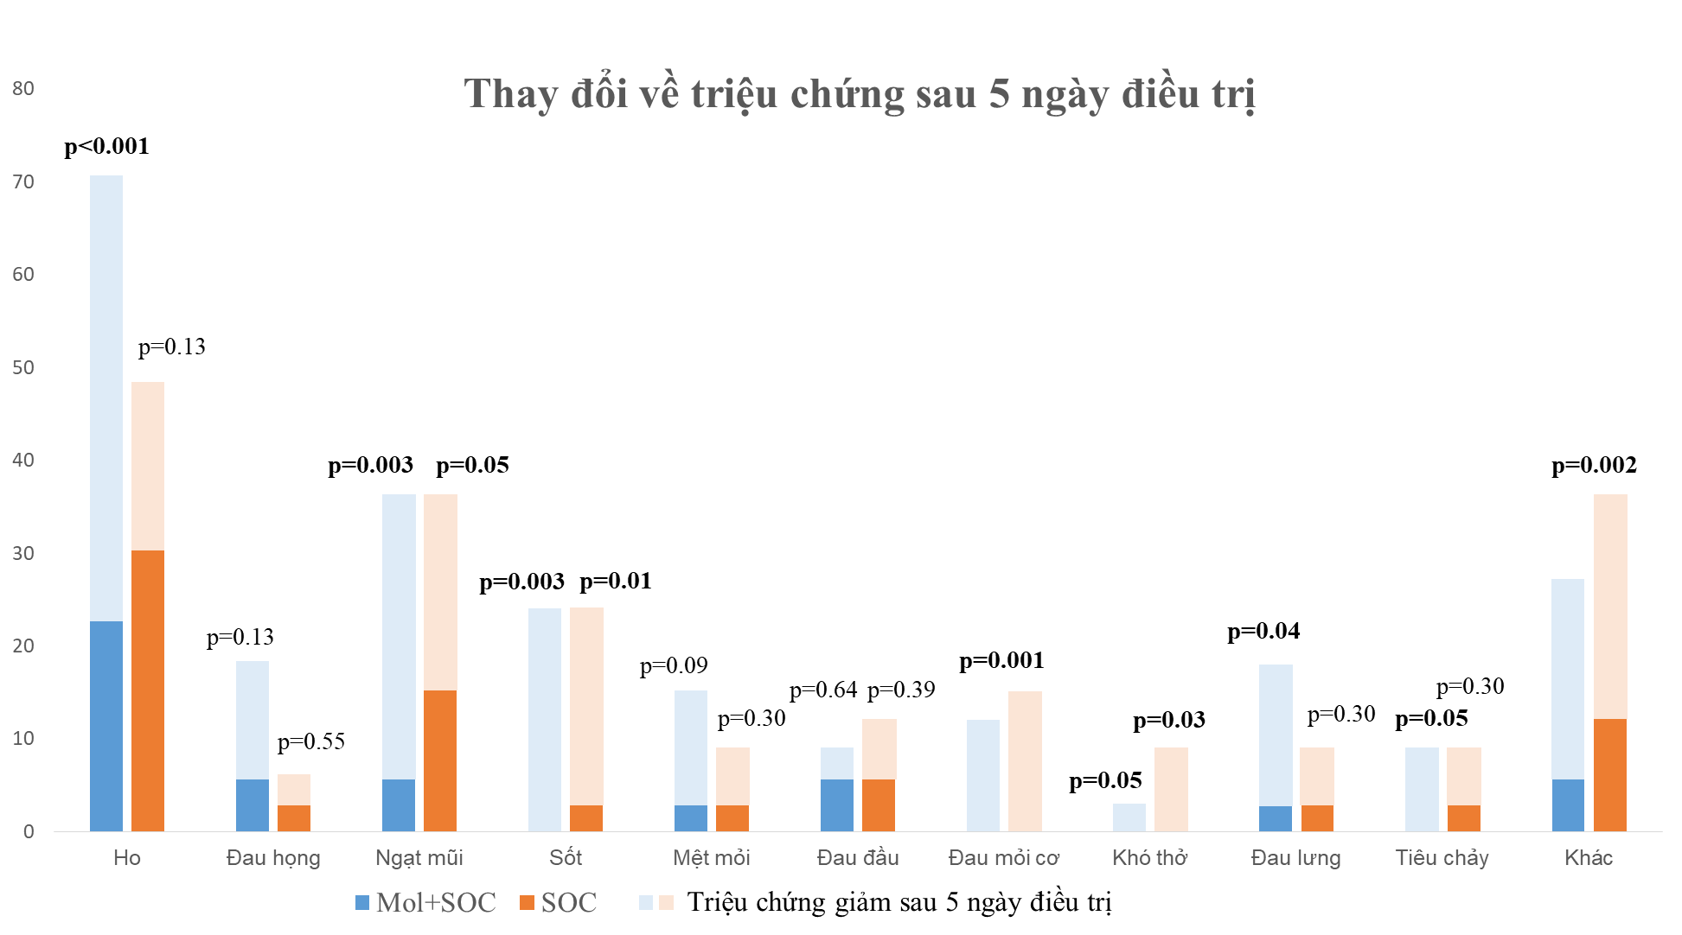
KẾT QUẢ SƠ BỘ
VIN-MOL-001

Slide 13
KẾT QUẢ SƠ BỘ
VIN-MOL-001
Không có biến cố bất lợi nghiêm trọng!
Tỷ lệ gặp biến cố bất lợi trong 14 ngày theo dõi
Tỷ lệ gặp viêm phổi, diễn biến nặng trong 14 ngày theo dõi

Slide 14
NỘI DUNG
CHƯƠNG TRÌNH ĐIỀU TRỊ COVID-19 CÓ KIỂM SOÁT BẰNG MOLNUPIRAVIR

Slide 15
GIỚI THIỆU
CỘNG ĐỒNG
Thuốc Molnupiravir chưa được cấp phép tại Việt Nam → Bệnh viện Phổi Trung ương phụ trách triển khai Chương trình sử dụng thuốc Molnupiravir có kiểm soát trên cộng đồng cho người mắc Covid-19 thể nhẹ ở một số tỉnh tại Việt Nam với mục đích:
Kiểm soát việc sử dụng thuốc đúng mục đích với sự chấp thuận tham gia của bệnh nhân
→ tránh sử dụng thuốc sai mục đích, tư lợi cá nhân
Kiểm soát hiệu quả điều trị: đảm bảo bệnh nhân uống đủ thuốc, theo dõi kết quả điều trị
Kiểm soát tính an toàn của thuốc: theo dõi biến cố bất lợi, tác dụng phụ hàng ngày

Slide 16

VAI TRÒ
CỘNG ĐỒNG
Cục KHCN&ĐT
Báo cáo dịch tễ, công văn đề nghị tham gia
Quyết định chấp thuận, điều phối thuốc
Hỗ trợ kỹ thuật, hệ thống quản lý
Sở Y tế tỉnh/ thành phố
Triển khai, báo cáo
BVPTW

Slide 17
PHƯƠNG PHÁP TRIỂN KHAI
CỘNG ĐỒNG
Tổng thời gian theo dõi: 14 ngày
Thử thai (nữ 18-49 tuổi)
RT-PCR hoặc test nhanh kháng nguyên
Ngày 0(+1)
Ngày 5(+1)
Ngày 14(+1)
Điều trị tiêu chuẩn kết hợp
Molnupiravir 800mg x 2 lần/ngày
Theo dõi y tế, ghi nhận biến cố bất lợi bằng hệ thống theo dõi điện tử

Slide 18
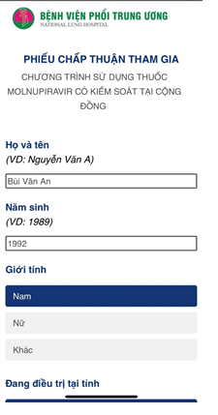
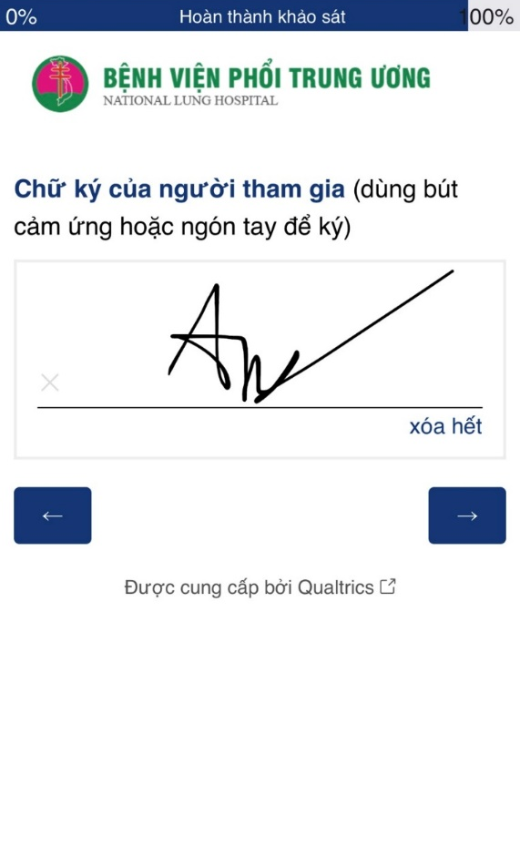
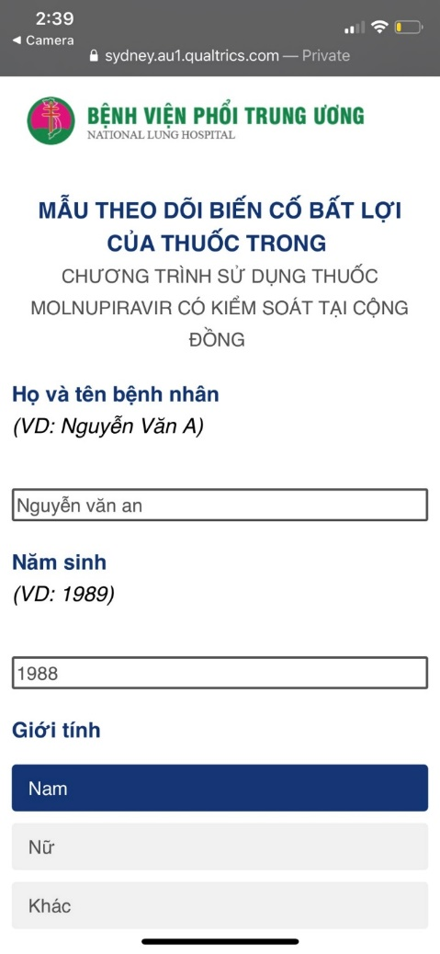
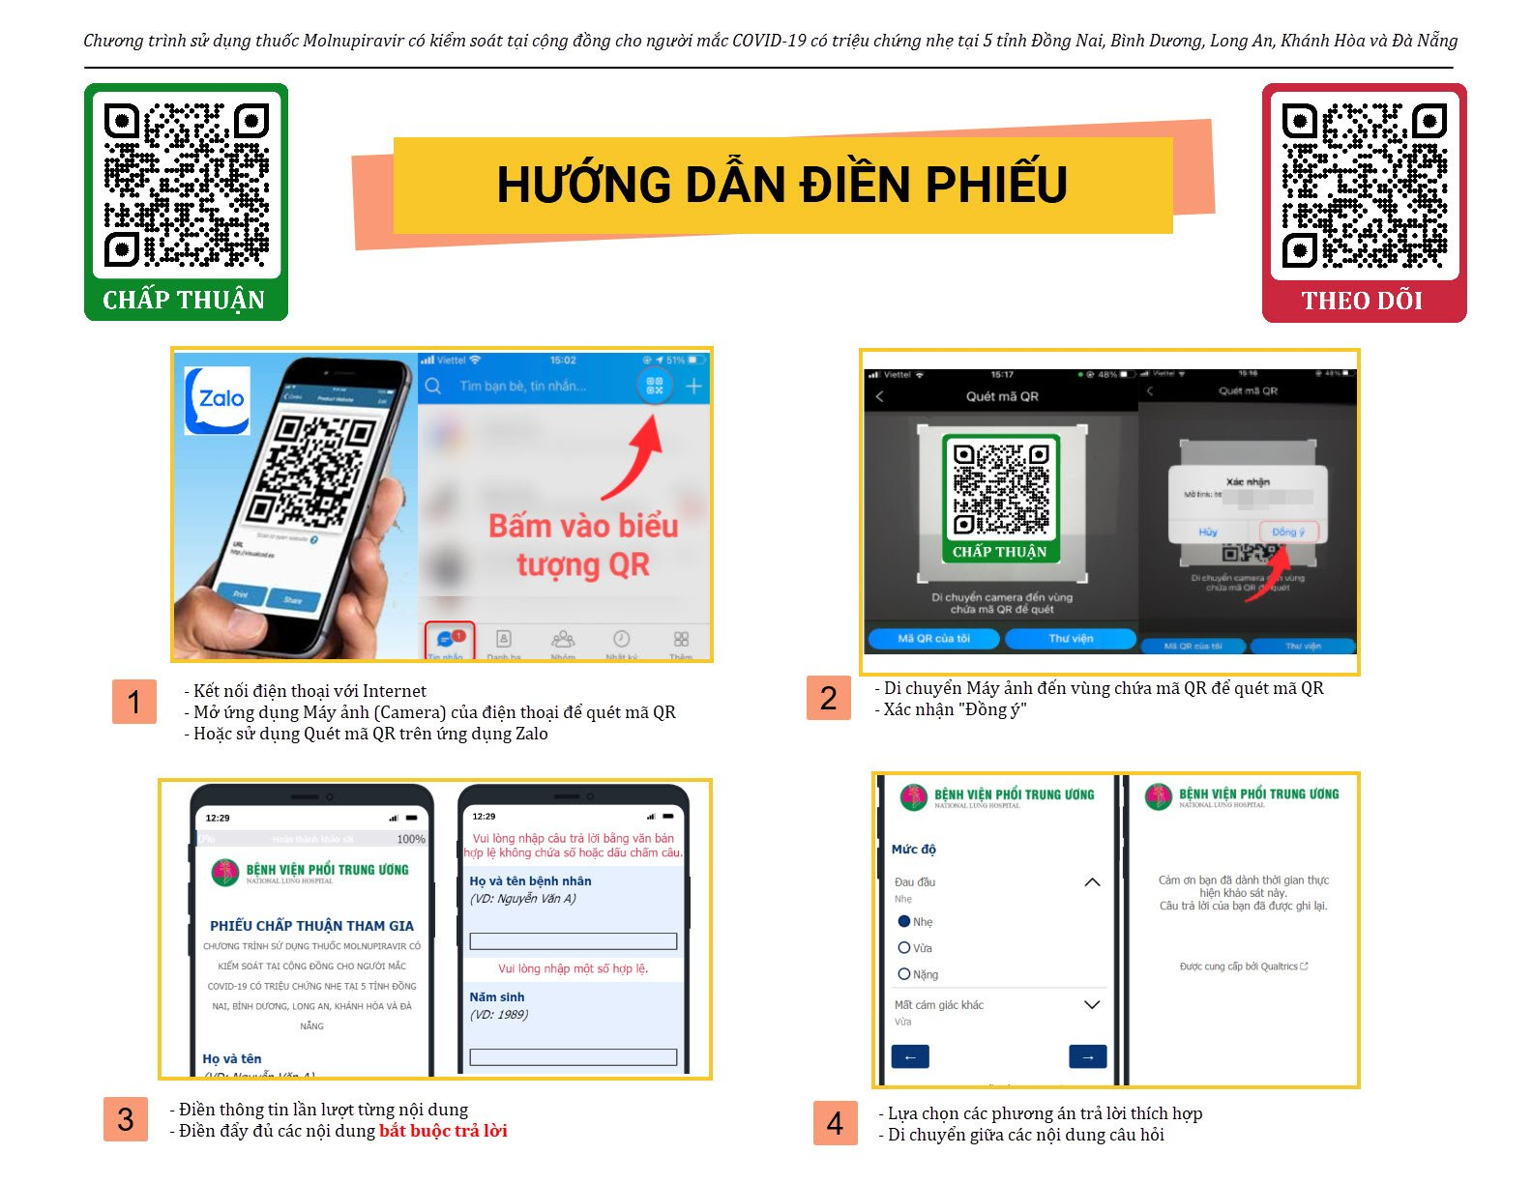
HỆ THỐNG QUẢN LÝ ĐIỆN TỬ
CỘNG ĐỒNG

Slide 19
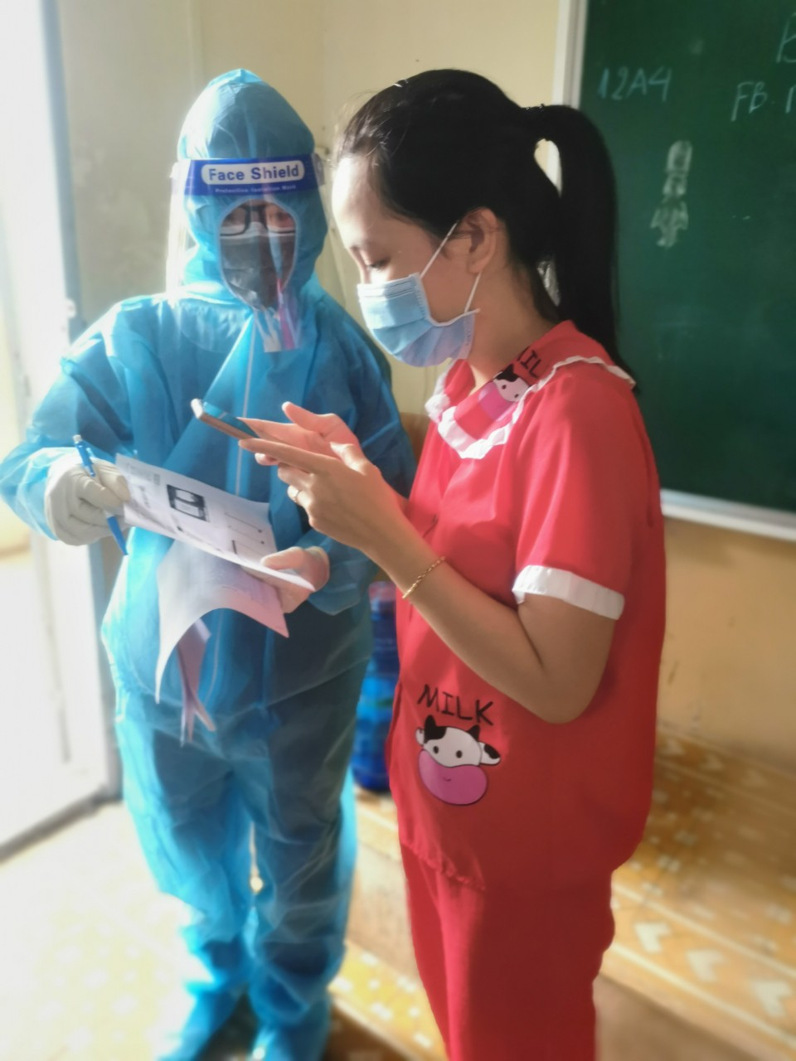
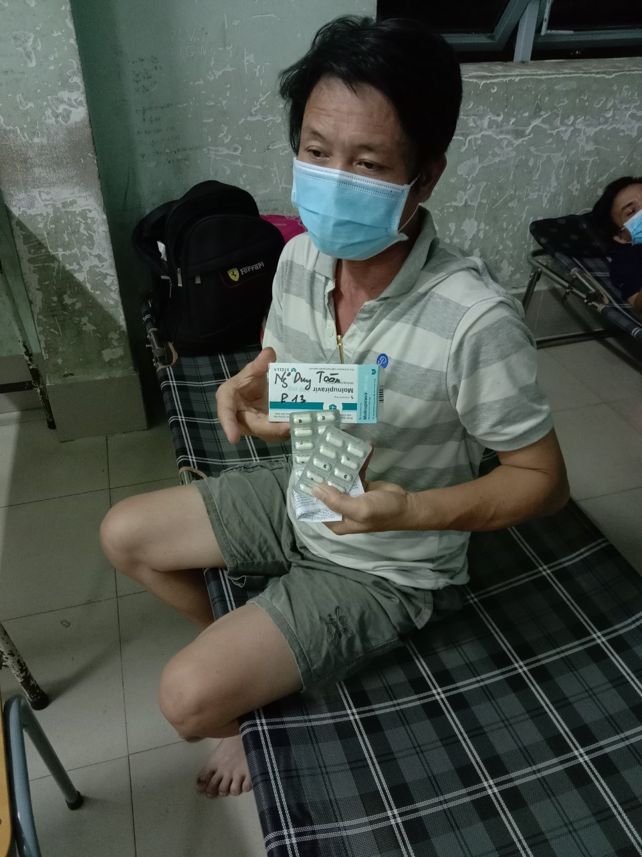
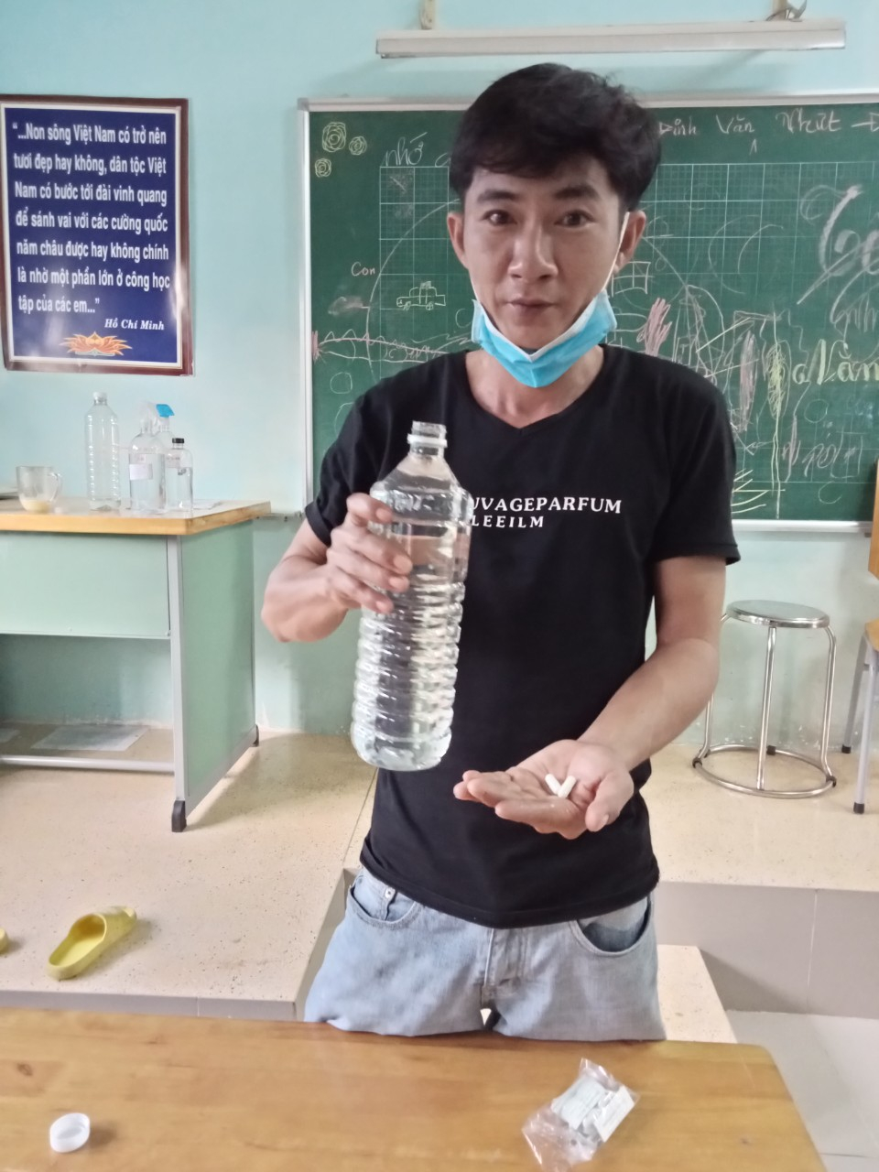
CỘNG ĐỒNG
Hướng dẫn bệnh nhân chấp thuận tham gia bằng form điện tử
Bệnh nhân được phát thuốc tận nơi điều trị
Bệnh nhân uống thuốc dưới sự ghi nhận của NVYT

Slide 20
KẾT QUẢ SƠ BỘ
CỘNG ĐỒNG
Các tỉnh, thành phố đang triển khai chương trình có sự hỗ trợ của Bệnh viện Phổi Trung ương: 17 tỉnh/thành phố
Bình Dương
TP. Đà Nẵng
Đồng Nai
Khánh Hòa
Long An
Bà Rịa Vũng Tàu
Bình Định
Bình Phước
Đắk Nông
TP. Hà Nội
Phú Yên
Thái Bình
Thanh Hóa
Cà Mau
Vĩnh Long
Ninh Thuận
Bắc Ninh

Slide 21
KẾT QUẢ SƠ BỘ
CỘNG ĐỒNG
Thu tuyển (tính đến 24/11/2021)
Số bệnh nhân được tiếp cận: 44.159
Không đồng ý & không đủ điều kiện tham gia: 7.012
Được tiếp cận thuốc: 35.975 (96,8%)
Uống thuốc đủ 5 ngày: 34.591
Số lượng BN có kết quả RT-PCR sau 5 ngày (tính đến thời điểm 24/11/2021): 22.414
Số lượng bệnh nhân khai báo biến cố bất lợi (hầu hết là các triệu chứng của Covid-19):
2.438 (6.8%)
Tổng số bệnh nhân diễn biến nặng, chuyển tầng: 90 (0.25%)
Tổng số bệnh nhân tử vong: 01
Số lượng BN có kết quả RT-PCR âm tính (hoặc CT>30) sau 5 ngày điều trị
10.864 (48,5%)

Slide 22
NỘI DUNG
BÀN LUẬN VÀ ĐỊNH HƯỚNG TIẾP THEO

Slide 23
BÀN LUẬN
BÀN LUẬN
Molnupiravir, loại thuốc kháng virus đường uống tiện lợi là giải pháp tốt để triển khai điều trị diện rộng trên cộng đồng, vượt trội hơn hẳn so với các thuốc dạng tiêm hiện hành.
Tính hiệu quả trên lâm sàng tương đối tốt, tính an toàn cao với tỷ lệ biến cố bất lợi thấp, giảm đáng kể tỷ lệ chuyển nặng, chuyển tầng điều trị và tử vong.

Slide 24
BÀN LUẬN
BÀN LUẬN
Chương trình điều trị có kiểm soát giúp giảm gánh nặng cho ngành y tế vì làm giảm số trường hợp cần điều trị tích cực hoặc thở máy.
Triển khai diện rộng trên cộng đồng có tính khả thi cao, với số lượng bệnh nhân tiếp cận thuốc khá lớn trong thời gian ngắn.
Các nghiên cứu trên thế giới đã chỉ ra Molnupiravir giúp giảm ½ nguy cơ nhập viện của bệnh nhân Covid-19

Slide 25
ĐỊNH HƯỚNG TIẾP THEO
ĐỊNH HƯỚNG
Mở rộng tiếp cận cho bệnh nhân Covid-19 điều trị tại nhà
Hoàn thiện quy trình phê duyệt thuốc tại Việt Nam
Tiếp cận xã hội hóa nguồn thuốc, nâng cao khả năng phủ rộng cho cộng đồng

Slide 26
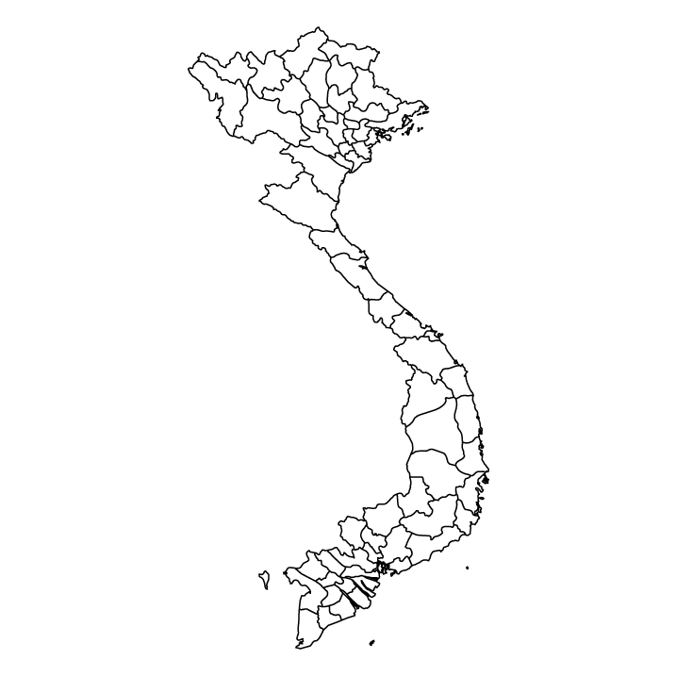
VÌ MỘT VIỆT NAM AN TOÀN TRƯỚC COVID-19!

